Slide 1

RED LANE
by George Ghebosu

Slide 2
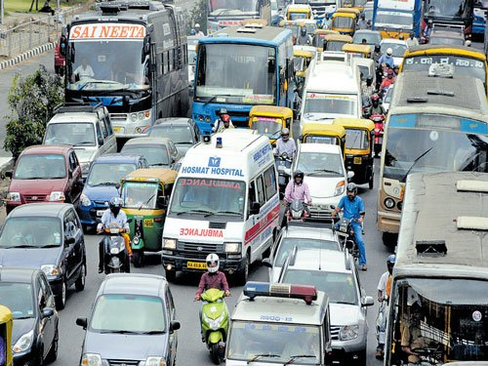

Problema
Infrastructura rutieră veche, care nu ține pas cu necesitățile actuale;
Poliția, pompierii, ambulanța pot întârzia foarte mult răspunsul la urgență din cauza traficului și astfel viața cetățenilor este pusă în pericol.

Slide 3
Ce oferim?
Red Lane:
soluție inovativă;
semnalizare luminoasă a benzilor de mers, inteligentă, în funcție de urgențe;
rețea de senzori autonomă, alimentată prin intermediul harvesting-ului energetic;

Slide 4

Beneficii
Îmbunătățirea răspunsului la urgență în orașele aglomerate;
Cost de mentenanță redus;
Utilizare energie regenerabilă;
Creșterea atenției participanților la trafic;
Creșterea încrederii în instituțiile publice.

Slide 5




Activarea semnalizării pe traseu
Dezactivarea semnalizării
Stabilire traseu
Eliberarea benzii de circulație
La trecerea echipajului, nodul coordonator va trimite semnalul de dezactivare al end device-urilor
După stabilirea traseului, nodurile care se intersectează cu ruta vor fi activate
Autoutilitarele vor fi echipate cu un terminal mobil ce va folosi un google maps API pentru a stabili traseul
În urma semnalelor luminoase, participanții la trafic vor constata urgența și vor elimina banda

Slide 6
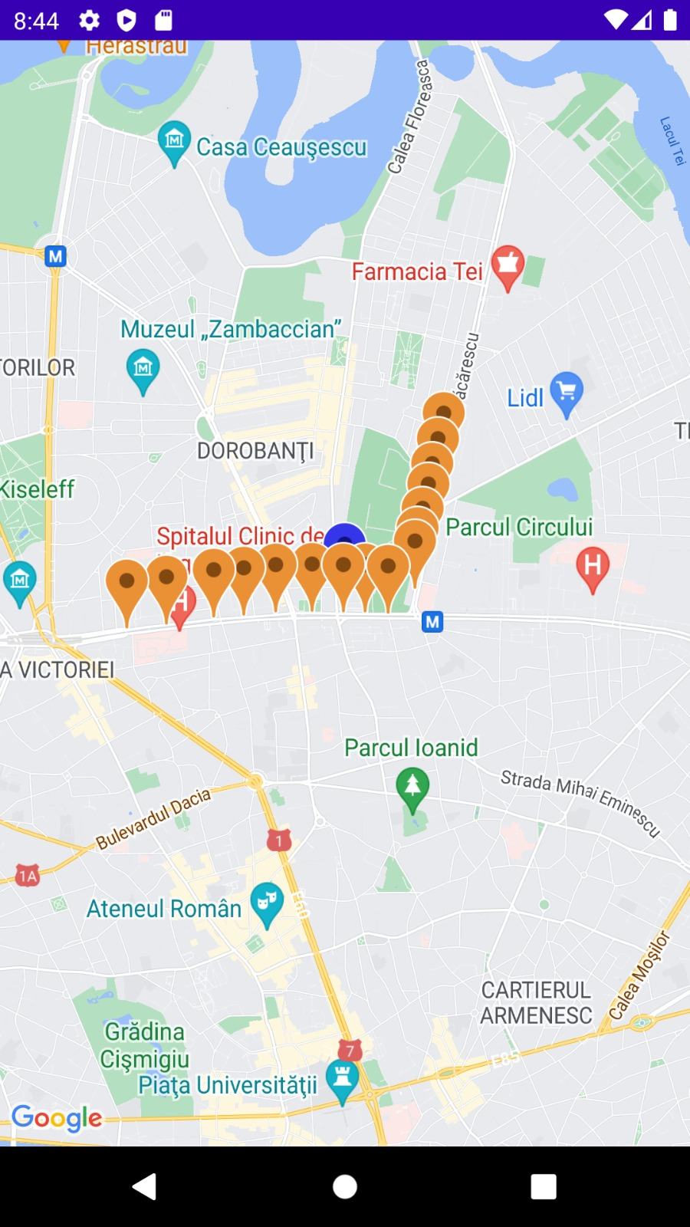
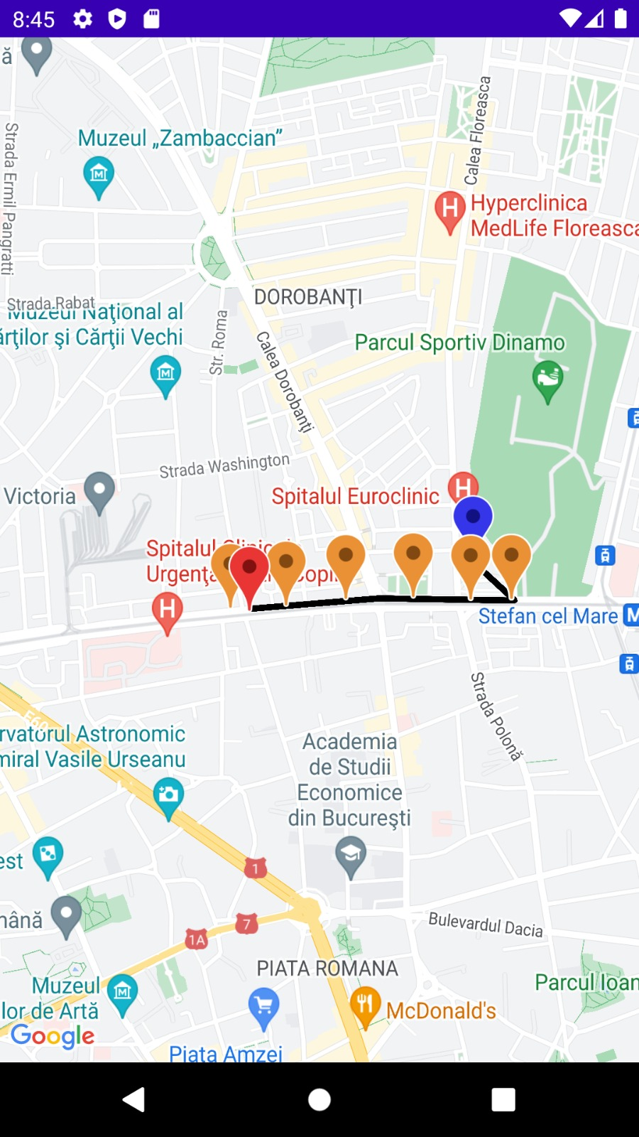
Infrastructura
Vizualizarea infrastructurii disponibile;
Calcularea unei rute și activarea nodurilor de pe traseu.

Slide 7
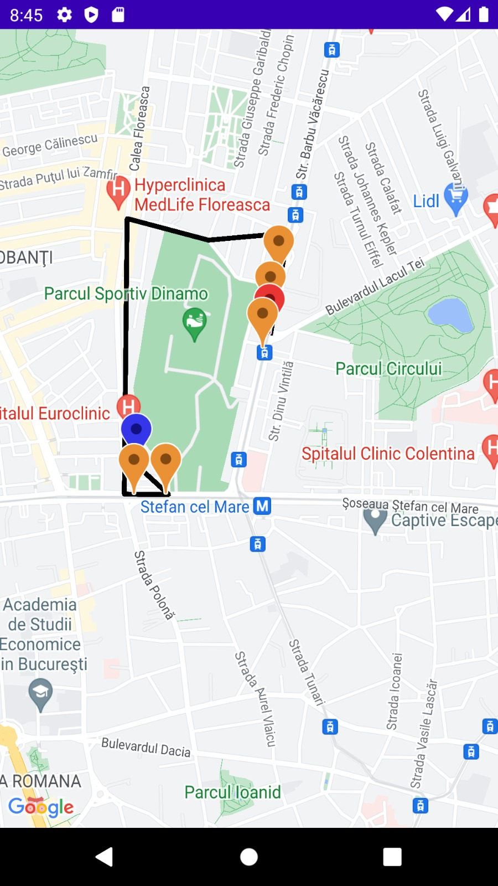
Inițializarea unui traseu mixt format din infrastructură clasică, interconectată cu un traseu RED LANE

Slide 8
Scalabilitate și monetizare
Scalabilitate crescută datorită modului de implementare a soluției prin rețeaua mesh;
Mentenanță si suport pentru platformă;
Se pot implementa noi caracteristici (ex. modificarea semnalizarii în benzi de biciclete sau pentru evenimente );
Fiind o soluție inovativă, putem fi singurii furnizori de echipamente.

Slide 9


Mulțumim pentru atenție
Întrebări
Please keep this slide for attribution

Slide 10
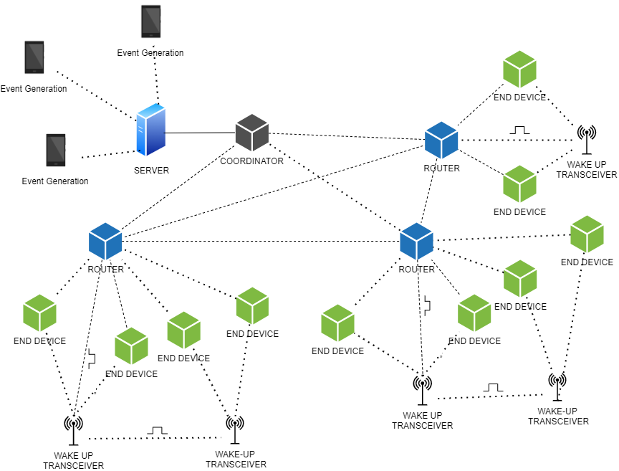
Arhitectura sistemului

Slide 11
END DEVICE

